Slide 1
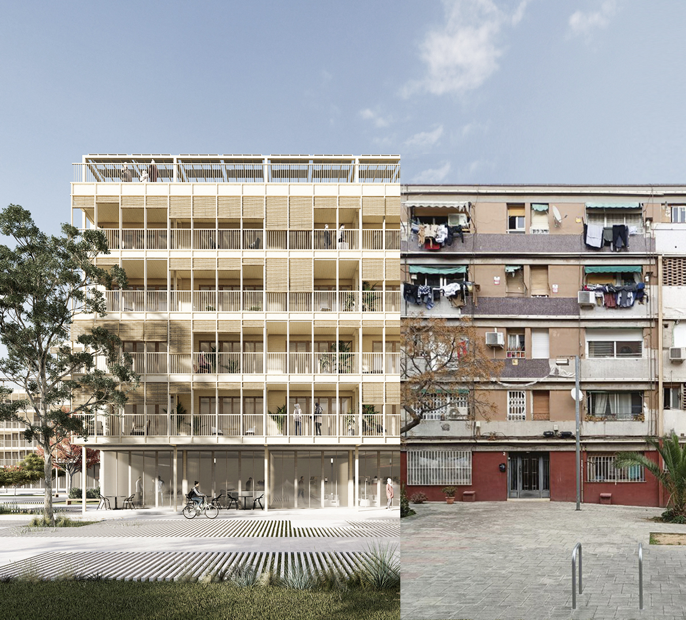

Bloomberg Mayors Challenge
Rehabilitació com a servei (RaaS)
Fundació Barcelona innova
Juliol 2026

Slide 2

Context
Bloomberg Mayors Challenge 2025-2026 Barcelona va ser seleccionada entre 630 ciutats candidates com una de les 24 guanyadores del Bloomberg Philanthropies Mayors Challenge 2025-2026 gràcies a la seva aposta innovadora per accelerar la rehabilitació.
Pla clima | Pla Viure | Pla Fàcil
Impulsa la rehabilitació del parc edificat i la millora de l’eficiència energètica per avançar cap a una ciutat climàticament neutra. | Situa la rehabilitació, l’accessibilitat i la sostenibilitat dels habitatges com un dels principals eixos de la política d’habitatge de Barcelona. | Orientat a simplificar tràmits i reduir les barreres administratives que dificulten l’execució de projectes de rehabilitació.

Slide 3
Governança i Ecosistema
RaaS és un projecte transversal i multinivell, dissenyat amb una clara vocació d’escalabilitat i replicabilitat. El seu èxit es basa en la col·laboració publicoprivada i comunitària, així com en la participació activa de la ciutadania durant tot el procés de codisseny, per garantir una experiència d’usuari adaptada a les necessitats reals de les comunitats.
AGENTS EXTERNS: ​
CATEB, COAC, CAFBL, G​REMI DE CONSTRUCTORS
LIDERATGE: ALCALDIA I GERÈNCIA MUNICIPAL
GRUP IMPULSOR: IMHAB
BARCELONA INNOVA
BIT
GRUP MOTOR: ASPB, IMSS, AEB, IMPU, IMU, FOMENT
AGENTS MULTINIVELL: PEMB, OHB, AMB, CHB

Slide 4
Missió: accelerar la rehabilitació
PALANQUES DE CANVI
1.
Manca de consciència i informació
Baixa percepció de la urgència de rehabilitar.
Desconnexió entre l’estat de l’edifici i el benestar.
Infraestimació de l’impacte econòmic i en la qualitat de vida.
2.
Agilització administrativa i UX
Tramitació complexa i incerta dels ajuts.
Procés administratiu llarg i fragmentat.
Múltiples permisos, requisits canviants i esperes prolongades.
3.
Accés al finançament
Costos inicials elevats i manca d’estalvis.
Dificultats d’accés al finançament.
Desconeixement dels ajuts i opcions de finançament disponibles.
4.
Governança de les comunitats
Dificultat per generar consensos entre veïns.
Conflictes i manca de lideratge comunitari.
Baixa participació i implicació del veïnat.

Slide 5
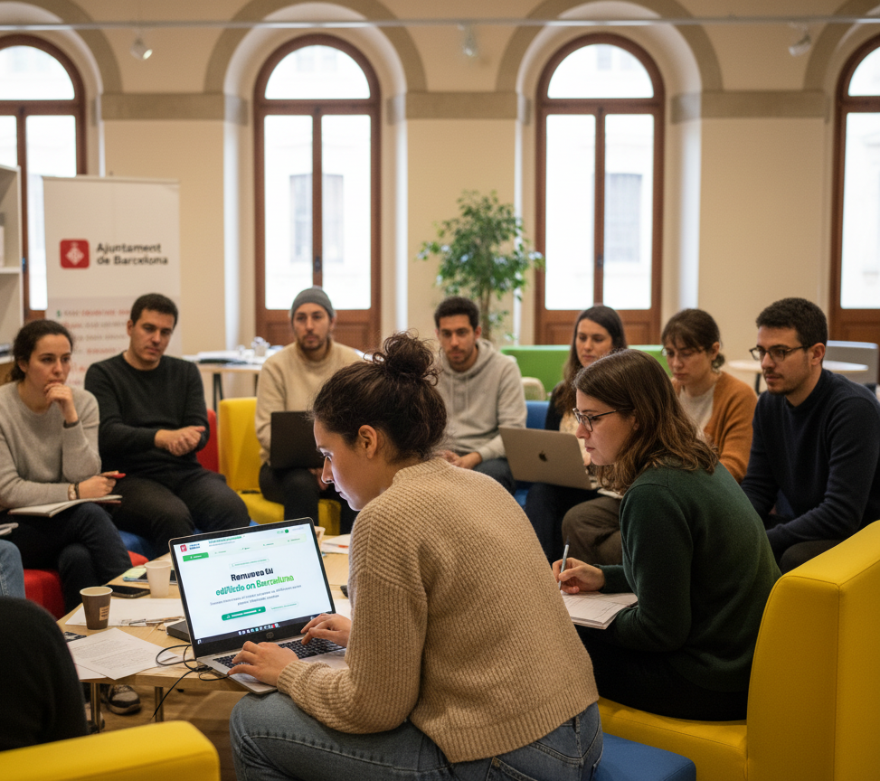
RaaS, un nou servei públic
RENOVATION AS A SERVICE
RaaS transforma la rehabilitació d’habitatges en un servei públic proactiu, amb la plataforma ReHabita com a finestreta única per facilitar informació, finançament, gestió i acompanyament a la ciutadania durant tot el procés de renovació.

Slide 6







Principis RaaS
RaaS és un model hybrid (digital I offline) de servei municipal proactiu on s'incopora intel·ligència artificial I es millora d'experiència de usuari.
1. Descobrir
2. Finançar
Informació personalitzada sobre l’estat de l’edifici i les opcions de rehabilitació a través d’un xatbot.
Opcions de finançament combinat adaptades a cada situació: subvencions públiques, préstecs bonificats, aliances públic-privades.
6. Monitoritzar
3. Decidir
Seguiment del nombre I titpus de rehabilitacions realitzades. Aportació d’indicadors de resultats..
Connexió amb eines pre-existent per facilitar la presa de decisions de les comunitats amb informació bàsica del procés.
5. Executar
4. Aprovar
Seguiment del procés de rehabilitació a través de la Plataforma amb transparència I traçabiltatt.
Permisos simplificats amb tramitació agilitzada. Transpariència i suport durant el procés administratiu.

Slide 7
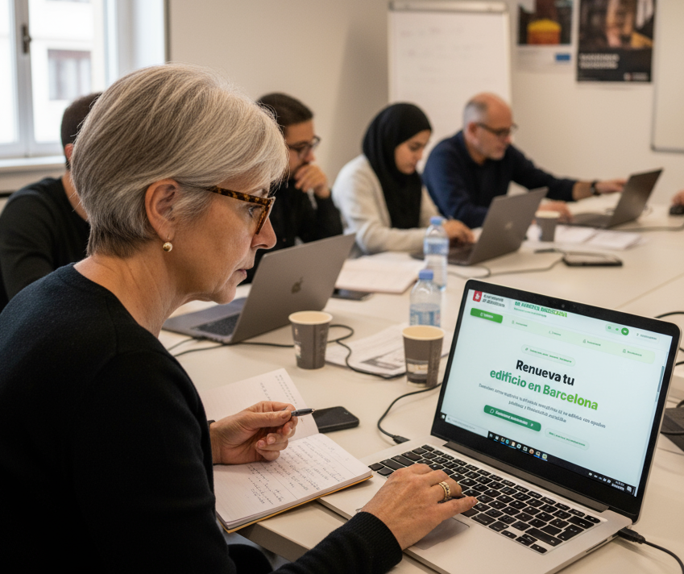
Plataforma ReHabita
ReHabita és una plataforma integral que acompanya les comunitats de propietaris durant tot el procés de rehabilitació, centralitzant la informació tècnica dels edificis, les estimacions de costos, les opcions de finançament, la gestió documental i el seguiment dels tràmits.
El servei es complementa amb assistència digital (xatbot) i atenció presencial per facilitar la presa de decisions i reduir les barreres tècniques, financeres, administratives i socials associades a la renovació dels edificis.
Aquesta Plataforma pot ser emprada pels propis usuaris o pels equips tècnics de les oficines de rehabilitació.
Enllaç a la Plataforma -> https://rehabita-beta-dychovath-seidor3.vercel.app/

Slide 8
Cronograma general
Febrer-desembre 2027
Llançament de ReHabita amb 250 comunitats de propietaris
Gener-Abril 28:
- Avaluació
- Escalabilitat
Abril-setembre:
Planificació
Contractació pública
Definició govenança amb ecosistema
Living lab agilització administrativa
Co-disseny visor de rehabilitació
2026
2027
2028
Setembre- desembre 26
Pilot de la usabilitat de la versió Beta
Programacio de la plataforma
Simplificació administrastiva subvencións.
Setembre-des 2027:
Incorporació de millores
Abril 2028
- Finalització de BMC

Slide 9
Gràcies!
www.barcelona.cat

